Slide 1
Bài 05 Tầng vận chuyển
MẠNG MÁY TÍNH

Slide 2
Chức năng - 1
Cung cấp kênh truyền dữ liệu ở mức logic giữa 2 tiến trình trên 2 máy
Application
application
transport
network
data link
physical
application
transport
network
data link
physical
Presentation
network
data link
physical
network
data link
physical
Session
network
data link
physical
Transport
network
data link
physical
Network
logical end-end transport
network
data link
physical
Data link
Physical
application
transport
network
data link
physical
application
transport
network
data link
physical

Slide 3
Nội dung
Giới thiệu
Nguyên tắc truyền dữ liệu đáng tin cậy
Giao thức TCP
Giao thức UDP

Slide 4
Nhắc lại
source
message
M
application
transport
network
link
physical
segment
H_{t}
M
H_{t}
packet
H_{n}
H_{n}
H_{t}
M
frame
H_{l}
H_{n}
H_{t}
M
link
physical
switch
destination
H_{n}
H_{t}
M
network
link
physical
M
application
transport
network
link
physical
H_{l}
H_{n}
H_{t}
M
H_{n}
H_{t}
M
H_{t}
M
H_{n}
H_{t}
M
router

Slide 5
tầng vận chuyển - 1
P2
P3
M
M
application
transport
network
Process nhận?
P1
Ht
D
Ht
P4
D
Gởi đến Process?
H
segment
M
M
n
M
application
transport
network
application
transport
network
Ht
D
D
Ht
D
H
segment
n

Slide 6
tầng vận chuyển - 2
Thực thi ở end-system
Bên gởi: thực hiện Dồn kênh
Nhận dữ liệu từ tầng ứng dụng (từ các socket)
Phân đoạn thông điệp ở tầng ứng dụng thành các segment
Dán nhãn dữ liệu: đóng gói theo giao thức tại tầng Transport
Chuyển các segment xuống tầng mạng (network layer)
Bên nhận: thực hiện Phân kênh
Nhận các segment từ tầng mạng
Phân rã các segment thành thông điệp tầng ứng dụng
Chuyển thông điệp lên tầng ứng dụng (đến socket tương ứng)

Slide 7
tầng vận chuyển - 3
Hỗ trợ
Truyền dữ liệu đáng tin cậy
Điều khiển luồng: cân bằng tốc độ truyền của 2 thiết bị
Điều khiển tắt nghẽn: giảm tốc độ truyền nếu nghẽn
Thiết lập và duy trì kết nối : TCP sd three-way handshake để thiết lập kết nối và four-way handshake để ngắt kết nối
Truyền dữ liệu không đáng tin cậy
Nỗ lực gởi dữ liệu hiệu quả nhất
Không hỗ trợ
Đảm bảo thời gian trễ
Đảm bảo băng thông

Slide 8
Dồn kênh – Phân kênh - 1
Dồn kênh (Multiplexing):
Thực hiện tại bên gởi
Thu thập dữ liệu từ các socket
dán nhãn dữ liệu với 1 header
Phân kênh (Demultiplexing):
Thực hiện tại bên nhận
phân phối các segment nhận được cho socket tương ứng
Khi đóng gói dữ liệu ở tầng transport, header sẽ thêm vào:
Source port
Destination port

Slide 9
Dồn kênh – Phân kênh - 2
32 bits
source port #
dest port #
other header fields
application
data
(message)
Cấu trúc của một segment

Slide 10
Dồn kênh – Phân kênh - 3
P2
P1
P1
6428
5775
SP: 6428
DP: 5775
SP: 5775
server
IP: B
Client
IP:A
DP: 6428

Slide 11
Nội dung
Giới thiệu
Giao thức UDP
Nguyên tắc truyền dữ liệu đáng tin cậy
Giao thức TCP

Slide 12
UDP - 1
UDP: User Datagram Protocol [rfc768]
Dịch vụ “nỗ lực” để truyền nhanh
Gói tin UDP có thể:
Mất
Không đúng thứ tự
Không kết nối:
Không có handshaking giữa bên gửi và nhận
Mỗi gói tin UDP được xử lý độc lập
Không có trạng thái kết nối
Notes:
Why is there a UDP?
no connection establishment (which can add delay)
simple: no connection state at sender, receiver
small segment header
no congestion control: UDP can blast away as fast as desired

Slide 13
UDP - 2
32 bits
Chiều dài gói tin
(tính cả header)
(header và trailer
chứa length và checksum
sẽ đc xử lý ở data link layer)
source port #
dest port #
length
checksum
Application
data
(message)
UDP segment format

Slide 14
UDP - 3
Application
Transport
…..
M
U1
U2
U3
Các segment đến không đúng thứ tự???
U
Application
Transport
…..
Mất segment?

Slide 15
UDP - 4
Tại sao lại sử dụng UDP?
Không thiết lập kết nối: UDP là một giao thức không kết nối, có nghĩa là nó không cần thiết lập và ngắt kết nối trước và sau khi truyền dữ liệu. Điều này giúp giảm bớt độ trễ và tăng tốc độ truyền dữ liệu.
Đơn giản:UDP đơn giản hơn nhiều so với TCP vì nó không quản lý trạng thái kết nối và không kiểm soát luồng. Điều này giúp giảm bớt độ phức tạp và tăng hiệu suất.
không quản lý trạng thái nối kết
Không kiểm soát luồng
Header nhỏ: 8 bytes, TCP là 20 bytes
Nhanh: Do không cần thiết lập kết nối, không kiểm soát luồng và header nhỏ, UDP thường nhanh hơn TCP, đặc biệt là trong các ứng dụng yêu cầu tốc độ cao và độ trễ thấp.
Truyền thông tin cậy qua UDP
Tầng application phát hiện và phục hồi lỗi/yêu cầu gửi lại gói tin

Slide 16
UDP - 5
Thường sử dụng cho các ứng dụng multimedia
Chịu lỗi
Yêu cầu tốc độ
VD : truyền phát video và audio, trò chơi trực tuyến và VoIP
Một số ứng dụng sử dụng UDP
DNS
SNMP
TFTP
…
Notes:
reliable transfer over UDP: add reliability at application layer
application-specific error recovery!

Slide 17
Nội dung
Giới thiệu
Nguyên tắc truyền dữ liệu đáng tin cậy
Giao thức TCP
Giao thức UDP

Slide 18
Bài toán
Lỗi bit???
Mất gói???
Làm sao để truyền đáng tin cậy???

Slide 19
Nguyên lý truyền dữ liệu đáng tin cậy
application
Bên gửi
Bên nhận
transport
Đường truyền tin cậy
Nghi thức truyền tin cậy
Nghi thức truyền tin cậy
Đường truyền không tin cậy
a. Cung cấp dvụ
b. Triển khai dvụ
Đặc tính của đường truyền không tin cậy quyết định độ phức tạp của nghi thức truyền tin cậy

Slide 20
Nội dung (RDT slide 25, Pipeline 26)
Nghi thức truyền dữ liệu đáng tin cậy
RDT 1.0 : hoàn toàn tin cậy, không lỗi bit, ko mất gói
RDT 2.0, RDT 2.1, RDT 2.2: Đây là các phiên bản tiếp theo của RDT 1.0, được thiết kế để xử lý các lỗi bit trong quá trình truyền dữ liệu. RDT 2.2 loại bỏ việc sử dụng Negative acknowledgment và thêm một trường mới vào gói tại phía người nhận để xác nhận với chuỗi của gói được gửi.
RDT 3.0: bản tốt nhất
Pipeline: Pipelining là một quy trình gửi nhiều gói dữ liệu mà không cần chờ xác nhận từ gói trước đó. Kỹ thuật này rất hữu ích khi lượng dữ liệu cần truyền rất lớn.
Go-back-N : Go-Back-N là một giao thức ‘trượt cửa sổ’ (sliding window protocol) được sử dụng để truyền dữ liệu đáng tin cậy trong các mạng máy tính. Nó cho phép người gửi truyền nhiều gói mà không cần chờ xác nhận cho mỗi gói.
Gởi lại có chọn: Selective Repeat là một giao thức trượt cửa sổ sử dụng pipelining và kiểm soát lỗi để quản lý lỗi và luồng. Nó chỉ gửi lại những gói bị mất hoặc bị hỏng trong khi người gửi đang chờ xác nhận.
Nói đơn giản Go-Back-N quay lại N gói trước đó và gửi lại, selective repeat chỉ gửi lại những gói lỗi

Slide 21
Giải quyết lỗi bit
Bên gởi
Gởi kèm theo thông tin kiểm tra lỗi: Khi gửi dữ liệu qua mạng, bên gửi thường sẽ thêm vào một số thông tin kiểm tra lỗi vào gói tin. Thông tin này sau đó được sử dụng bởi bên nhận để kiểm tra xem có lỗi bit nào xảy ra trong quá trình truyền không.
Sử dụng các phương pháp kiểm tra lỗi
Checksum: Một giá trị được tính toán từ dữ liệu và được gửi kèm theo dữ liệu. Bên nhận sau đó tính toán lại checksum từ dữ liệu nhận được và so sánh với checksum gửi kèm để kiểm tra lỗi.
Parity checkbit: Một bit được thêm vào dữ liệu sao cho tổng số bit 1 trong dữ liệu (bao gồm cả parity bit) luôn là chẵn (hoặc lẻ, tùy thuộc vào loại parity). Nếu số bit 1 không đúng, bên nhận biết rằng có lỗi xảy ra.
CRC (Cyclic Redundancy Check): Một phương pháp phức tạp hơn nhưng cung cấp độ tin cậy cao hơn trong việc phát hiện lỗi. CRC sử dụng các phép toán đại số đa thức để tính toán một giá trị kiểm tra từ dữ liệu.Bên nhận

Slide 22
Giải quyết lỗi bit
Bên nhận
Kiểm tra có xảy ra lỗi bit? Bên nhận sử dụng thông tin kiểm tra lỗi gửi kèm để kiểm tra xem có lỗi bit nào xảy ra trong quá trình truyền không.
Hành động khi xảy ra lỗi bit?
Báo về bên gởi :Nếu phát hiện ra lỗi, bên nhận thường sẽ báo lại cho bên gửi. Tùy thuộc vào giao thức truyền dữ liệu, bên gửi có thể yêu cầu gửi lại gói tin bị lỗi (như trong TCP), hoặc có thể bỏ qua lỗi (như trong UDP).

Slide 23
Giải quyết mất gói
Bên nhận
Gởi tín hiệu báo : Khi nhận được gói tin, bên nhận sẽ gửi lại một tín hiệu báo cho bên gửi để thông báo rằng gói tin đã được nhận.
Gởi gói tin báo hiệu ACK, NAK: ACK (Acknowledgment) và NAK (Negative Acknowledgment) là hai loại tín hiệu báo phổ biến. ACK được gửi khi gói tin được nhận mà không có lỗi. NAK được gửi khi gói tin bị lỗi hoặc bị mất.
Bên gởi
Định nghĩa trường hợp mất gói
Chờ nhận tín hiệu báo
Hành động khi phát hiện mất gói

Slide 24
Giải quyết mất gói
Bên nhận
Gởi tín hiệu báo
Gởi gói tin báo hiệu ACK, NAK
Bên gởi
Định nghĩa trường hợp mất gói: Trong một số giao thức, bên gửi sẽ định nghĩa một khoảng thời gian chờ nhất định. Nếu không nhận được ACK trong khoảng thời gian này, bên gửi sẽ coi như gói tin đã bị mất.
Chờ nhận tín hiệu báo: Sau khi gửi gói tin, bên gửi sẽ chờ nhận tín hiệu báo từ bên nhận.
Hành động khi phát hiện mất gói: Khi phát hiện mất gói (thông qua việc không nhận được ACK hoặc nhận được NAK), bên gửi sẽ thực hiện một số hành động, thường là gửi lại gói tin.

Slide 25
Giao thức RDT
RDT = Reliable Data Transfer
Nguyên tắc: dừng và chờ
Bên gởi
Gởi gói tin kèm theo thông tin (checksum/CRC) kiểm tra lỗi
Dừng và chờ đến khi nào gói tin vừa gởi đến được bên nhận an toàn: nhận được gói tin ACK
Gởi lại khi có lỗi xảy ra: lỗi bit, mất gói: Nếu bên gửi nhận được một gói tin NAK (Negative Acknowledgment), hoặc không nhận được ACK trong một khoảng thời gian nhất định, nó sẽ coi như gói tin đã bị mất và sẽ gửi lại gói tin.
Bên nhận:
Kiểm tra lỗi, trùng lắp dữ liệu: Khi nhận được gói tin, bên nhận sẽ sử dụng thông tin kiểm tra lỗi để kiểm tra xem có lỗi bit nào xảy ra không. Nếu có lỗi, nó sẽ gửi một gói tin NAK về cho bên gửi. Nếu không có lỗi, nó sẽ kiểm tra xem gói tin có bị trùng lắp không (dựa trên số thứ tự của gói tin).
Gởi gói tin phản hồi: Nếu gói tin không có lỗi và không bị trùng lắp, bên nhận sẽ gửi một gói tin ACK về cho bên gửi để xác nhận rằng gói tin đã được nhận an toàn.
Phiên bản:
RDT 1.0
RDT 2.0, RDT 2.1, RDT 2.2
RDT 3.0

Slide 26
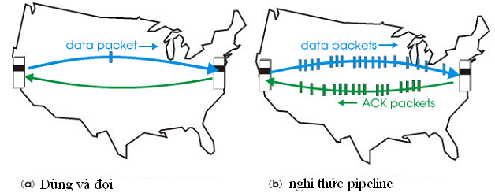
Nguyên lý pipe line
Cho phép gởi nhiều gói tin khi chưa nhận ACK
Sử dụng buffer để lưu các gói tin
Bên gởi: lưu gói tin đã gởi nhưng chưa ack
Bên nhận: lưu gói tin đã nhận đúng nhưng chưa đúng thứ tự
Giải quyết mất gói
Go back N
Selective Repeat (gởi lại có chọn)

Slide 27
Rdt1.0 : đường truyền lý tưởng
Giả thiết: kênh truyền bên dưới tuyệt đối
Không lỗi bit
Không mất gói tin
FSM (finite state machine) cho bên gửi và nhận
Bên gửi chuyển dữ liệu xuống kênh bên dưới
Bên nhận đọc dữ liệu từ kênh truyền bên dưới
rdt_send(data)
rdt_rcv(packet)
Wait for call from above
Wait for call from below
extract (packet,data)
deliver_data(data)
packet = make_pkt(data)
udt_send(packet)
sender
receiver
Notes:
RDT = Reliable Data Transfer

Slide 28
Rdt2.0 kênh truyền có lỗi bit - 1
Giả thiết: kênh truyền có thể xảy ra lỗi bit
Sử dụng các cơ chế kiểm tra lỗi
checksum
Làm sao để khắc phục khi nhận ra lỗi?
Acknowledgement(ACKs): bên nhận báo cho bên gửi đã nhận được dữ liệu
Nagetive acknowledgement(NAKs): bên nhận báo gói tin bị lỗi
Bên gửi sẽ gửi lại gói tin khi nhận NAK
So với rdt1.0, rdt2.0:
Nhận dạng lỗi
Cơ chế phản hồi: ACK, NAK

Slide 29
Rdt2.0 FSM - 2
rdt_send(data)
snkpkt = make_pkt(data, checksum)
udt_send(sndpkt)
receiver
rdt_rcv(rcvpkt) &&
isNAK(rcvpkt)
Wait for call from above
Wait for ACK or NAK
rdt_rcv(rcvpkt) &&
corrupt(rcvpkt)
udt_send(sndpkt)
udt_send(NAK)
rdt_rcv(rcvpkt) && isACK(rcvpkt)
Λ
Wait for call from below
sender
ACK/NAK sai???
rdt_rcv(rcvpkt) &&
notcorrupt(rcvpkt)
extract(rcvpkt,data)
deliver_data(data)
udt_send(ACK)
Notes:
What happens if ACK/NAK corrupted?
sender doesn’t know what happened at receiver!
Retransmit ➔ possible duplicate

Slide 30
Rdt2.0 - 3
Giải quyết :
Bên gửi gửi lại gói tin khi nhận ACK/NAK sai
Bên gửi đánh số thứ tự cho mỗi gói tin
Bên nhận sẽ loại bỏ gói tin trùng.
Dừng và đợi
Bên gửi gửi một gói tin và chờ phản hồi từ bên nhận

Slide 31
Rdt2.1 bên gửi xử lí lỗi ACK/NAK
rdt_send(data)
sndpkt = make_pkt(0, data, checksum)
udt_send(sndpkt)
rdt_rcv(rcvpkt) &&
( corrupt(rcvpkt) ||
isNAK(rcvpkt) )
Wait for call 0 from above
Wait for ACK or NAK 0
udt_send(sndpkt)
rdt_rcv(rcvpkt)
&& notcorrupt(rcvpkt)
&& isACK(rcvpkt)
rdt_rcv(rcvpkt)
&& notcorrupt(rcvpkt)
&& isACK(rcvpkt)
Λ
Λ
Wait for ACK or NAK 1
Wait for
call 1 from above
rdt_rcv(rcvpkt) &&
( corrupt(rcvpkt) ||
isNAK(rcvpkt) )
rdt_send(data)
udt_send(sndpkt)
sndpkt = make_pkt(1, data, checksum)
udt_send(sndpkt)

Slide 32
Rdt2.1 bên nhận xử lí lỗi ACK/NAK
rdt_rcv(rcvpkt) && notcorrupt(rcvpkt)
&& has_seq0(rcvpkt)
extract(rcvpkt,data)
deliver_data(data)
sndpkt = make_pkt(ACK, chksum)
udt_send(sndpkt)
rdt_rcv(rcvpkt) && (corrupt(rcvpkt)
rdt_rcv(rcvpkt) && (corrupt(rcvpkt)
sndpkt = make_pkt(NAK, chksum)
udt_send(sndpkt)
sndpkt = make_pkt(NAK, chksum)
udt_send(sndpkt)
Wait for
0 from below
Wait for
1 from below
rdt_rcv(rcvpkt) &&
not corrupt(rcvpkt) &&
has_seq1(rcvpkt)
rdt_rcv(rcvpkt) &&
not corrupt(rcvpkt) &&
has_seq0(rcvpkt)
sndpkt = make_pkt(ACK, chksum)
udt_send(sndpkt)
sndpkt = make_pkt(ACK, chksum)
udt_send(sndpkt)
rdt_rcv(rcvpkt) && notcorrupt(rcvpkt)
&& has_seq1(rcvpkt)
extract(rcvpkt,data)
deliver_data(data)
sndpkt = make_pkt(ACK, chksum)
udt_send(sndpkt)

Slide 33
Rdt2.1 thảo luận
Bên gửi
Thêm số thứ tự vào gói tin
0 và 1: Cờ trạng thái
Phải kiểm tra: ACK/NAK sai không
Phải nhớ gói tin hiện thời có trạng thái 0 hay 1
Bên nhận
Phải kiểm tra nếu nhận trùng
So sánh trạng thái đang chờ (0 hay 1) với trạng thái gói tin nhận được
Bên nhận không biết ACK/NAK cuối cùng có chuyển tới bên gửi an toàn không?

Slide 34
Cơ chế truyền đáng tin cậy - RDT
Cơ chế:
Checksum: kiểm tra có lỗi xảy ra không?
ACK: bên nhận nhận đúng gói tin -> gửi ACK báo về
NAK: bên nhận nhận sai gói tin -> gửi NAK. Có 1 số trường hợp không gửi ACK về và timeout -> cũng là 1 NAK ẩn (trình bày ở slide kế)
Sequence Number (1 bit = 0 hoặc 1) : số thứ tự của gói tin, báo cho bên nhận biết là đã gửi gói thứ mấy rồi (trình bày kỹ hơn ở slide 39)

Slide 35
Rdt2.2 không sử dụng NAK
Hoạt động giống rdt2.1, nhưng không dùng NAK
Bên nhận gửi ACK cho gói tin không lỗi nhận được cuối cùng.
Bên nhận phải thêm số thứ tự vào gói tin ACK
Bên gửi nhận trùng gói tin ACK xem như gói tin NAK
➔ gửi lại gói vừa gởi vì gói này chưa nhận được ACK

Slide 36
Rdt2.2: bên gửi và bên nhận
rdt_send(data)
sndpkt = make_pkt(0, data, checksum)
udt_send(sndpkt)
rdt_rcv(rcvpkt) &&
( corrupt(rcvpkt) ||
isACK(rcvpkt,1) )
Wait for call 0 from above
Wait for ACK
0
udt_send(sndpkt)
sender FSM
fragment
rdt_rcv(rcvpkt)
&& notcorrupt(rcvpkt)
&& isACK(rcvpkt,0)
rdt_rcv(rcvpkt) &&
(corrupt(rcvpkt) ||
has_seq0(rcvpkt) )
Λ
Wait for
1 from below
receiver FSM
fragment
sndpkt = make_pkt(ACK0, chksum)
udt_send(sndpkt)
rdt_rcv(rcvpkt) && notcorrupt(rcvpkt)
&& has_seq1(rcvpkt)
extract(rcvpkt,data)
deliver_data(data)
sndpkt = make_pkt(ACK1, chksum)
udt_send(sndpkt)

Slide 37
Rdt3.0 kênh truyền có lỗi và mất - 1
Giả thiết:
Lỗi bit
mất gói
➔ Checksum, số thứ tự, ACKs, truyền lại vẫn chưa đủ
Xử lý?
Giải pháp:
bên gửi đợi một khoảng thời gian hợp lí cho ACK
Gửi lại nếu không nhận đc ACK trong khoảng thời gian này
Nếu gói tin (hay ACK) bị trễ (không mất)
Gửi lại có thể trùng, phải đánh số thứ tự
Bên nhận phải xác định thứ tự của gói tin đã ACK
Yêu cầu đếm thời gian
1. Timer tại bên gửi:
Bên gửi đặt một timer sau khi gửi gói tin.
Nếu không nhận được ACK trong khoảng thời gian hợp lý, bên gửi sẽ gửi lại gói tin.
Điều này giải quyết vấn đề mất gói tin.
2. Đánh số thứ tự (Sequence Number):
Mỗi gói tin có một số thứ tự (sequence number).
Bên gửi đánh số thứ tự cho từng gói tin.
Bên nhận xác định thứ tự của gói tin đã ACK.
3. Xác định ACK (Acknowledgment):
Bên gửi chờ ACK từ bên nhận.
Nếu không nhận được ACK hoặc ACK bị trễ, bên gửi gửi lại gói tin.
4. Finite State Machine (FSM):
Bên gửi và bên nhận có các trạng thái trong FSM để quản lý việc gửi và nhận gói tin.
Ví dụ: Bên gửi có các trạng thái “wait for call 0 from above” và “wait for call 1 from above”.

Slide 38
Rdt3.0 bên gửi - 2
rdt_rcv(rcvpkt) &&
( corrupt(rcvpkt) ||
isACK(rcvpkt,1) )
rdt_send(data)
sndpkt = make_pkt(0, data, checksum)
udt_send(sndpkt)
start_timer
Λ
Wait for
call 0from above
Wait for ACK0
timeout
udt_send(sndpkt)
start_timer
rdt_rcv(rcvpkt)
&& notcorrupt(rcvpkt)
&& isACK(rcvpkt,1)
rdt_rcv(rcvpkt)
&& notcorrupt(rcvpkt)
&& isACK(rcvpkt,0)
stop_timer
stop_timer
Wait for ACK1
Wait for
call 1 from above
timeout
udt_send(sndpkt)
start_timer
rdt_rcv(rcvpkt)
rdt_send(data)
Λ
rdt_rcv(rcvpkt) &&
( corrupt(rcvpkt) ||
isACK(rcvpkt,0) )
sndpkt = make_pkt(1, data, checksum)
udt_send(sndpkt)
start_timer
Λ

Slide 39
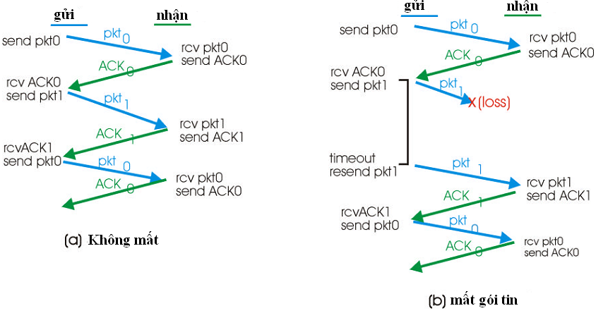
Rdt3.0 - 3

Slide 40
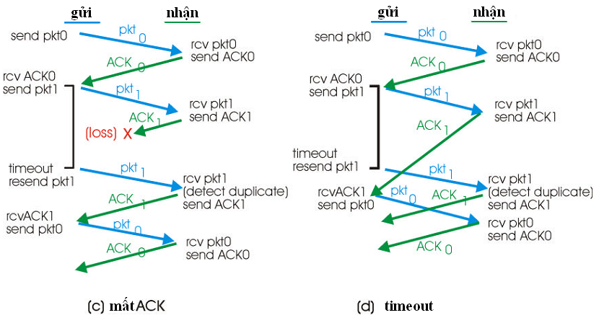
Rdt3.0 - 4

Slide 41
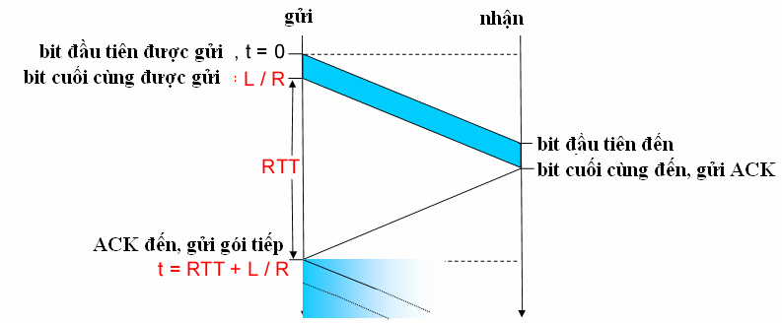
Rdt3.0 dừng và đợi - 5

Slide 42
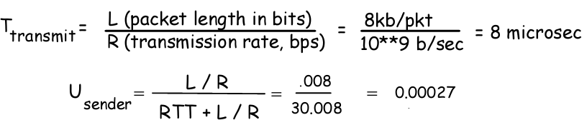
Rdt3.0 – Hiệu quả - 6
Rdt3.0 làm việc, nhưng không hiệu quả
Vd:băng thông 1Gbps, 15ms end2end delay, gói tin 8Kb
U_{sender} : tỉ lệ thời gian bên gửi gửi gói tin
Nghi thức đã hạn chế việc sử dụng tài nguyên mạng

Slide 43
Nghi thức pipeline - 1
Pipelining: bên gửi cho phép gửi nhiều gói tin khi chưa được báo nhận (ACK)
Gói tin: sắp theo thứ tự tăng dần
Dùng bộ đệm ở bên gửi hoặc/và bên nhận: “Sliding window”
Có hai giải pháp chính của nghi thức pipeline:
go-Back-N
gửi lại có chọn.

Slide 44
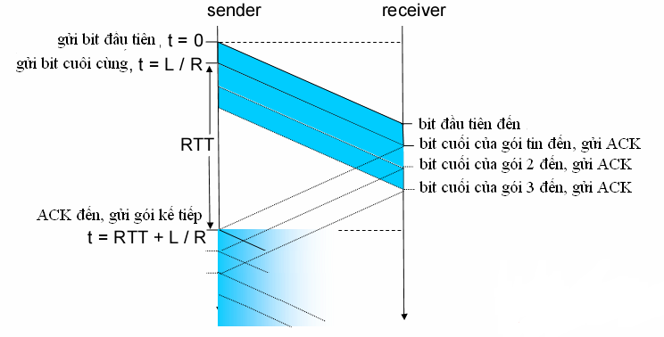
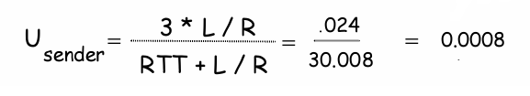
Nghi thức pipeline - 2
Tăng hiệu quả sử
dụng lên 3 lần

Slide 45
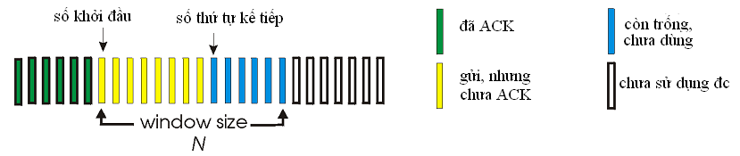
Go-Back-N – 1
Số thứ tự: k-bit
“window” = N ➔ số gói tin được gởi liên tục không ACK
ACK(seq#): nhận đúng đến seq#

Slide 46
Go-Back-N: bên nhận - 2
Bên gởi:
Sử dụng buffer (“window - N gói tin”) để lưu các gói tin đã gởi nhưng chưa nhận được ACK
Gởi nếu gói tin có thể đưa vào “window”
Thiết lập đồng hồ cho gói tin cũ nhất (gói tin ở đầu “window”)
Timeout: gửi lại tất cả các gói tin chưa ACK trong window
Bên nhận:
Chỉ gửi ACK cho gói tin đã nhận đúng với số thứ tự cao nhất
Có thể phát sinh trùng ACK
Chỉ cần nhớ số thứ tự đang đợi
Gói tin không theo thứ tự:
Loại bỏ: không có bộ đệm
Gửi lại ACK với số thứ tự lớn nhất

Slide 47
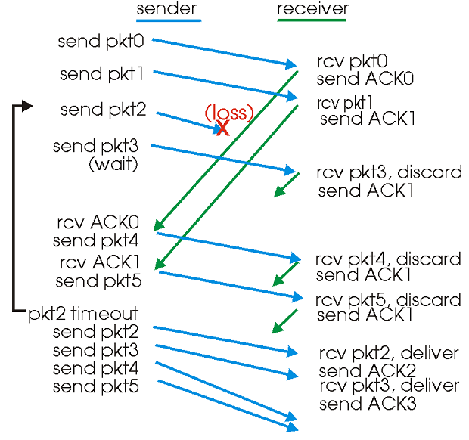
Go-Back-N – ví dụ - 3

Slide 48
Gửi lại có chọn - 1
Bên nhận:
Báo nhận riêng lẻ từng gói tin nhận đúng
ACK(seq#): đã nhận đúng gói tin seq#
dùng bộ đệm để lưu các gói tin không đúng thứ tự
Nhận 1 gói tin không đúng thứ tự
Đưa vào bộ đệm nếu còn chỗ
Hủy gói tin
Bên gởi:
Có đồng hồ cho mỗi gói tin chưa nhận đc ACK
Time out: chỉ gửi những gói tin không nhận được ACK

Slide 49
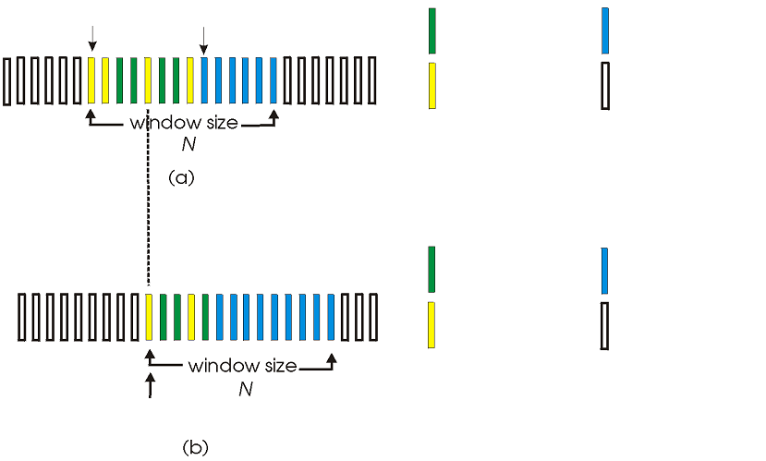
Gửi lại có chọn - 2
Bắt đầu bên gửi
Thứ tự kế tiếp
Đã ACK
Chưa dùng
Gửi, chưa ACK
không dùng đc
Thứ tự bên gửi
Sai thứ tự nhưng đã ACK
Có thể nhận đc
Đang đợi, chưa nhận đc
không dùng đc
Bắt đầu bên nhận
Thứ tự bên nhận

Slide 50
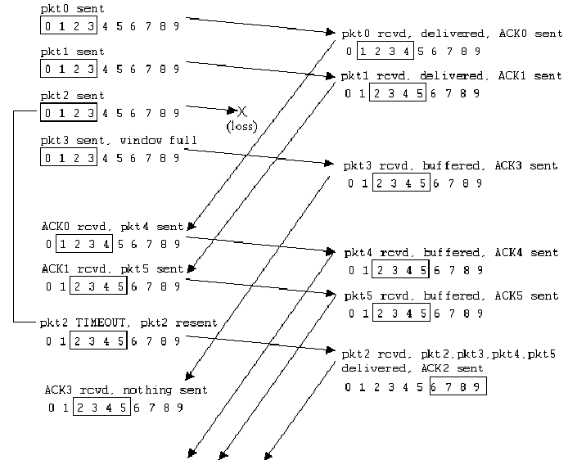
Gửi lại có chọn - 4

Slide 51
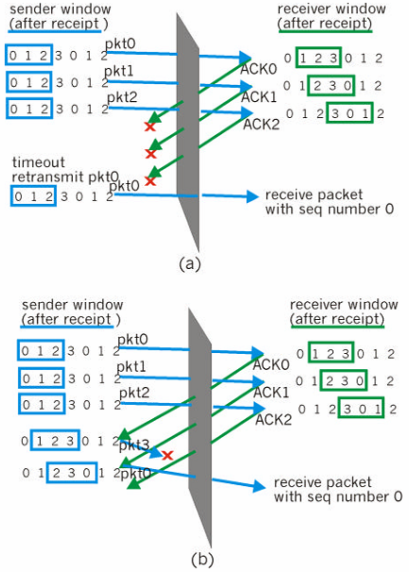
Gửi lại có chọn - 5
Vd:
Số thứ tự:0,1,2,3
Window size: 3
Mối quan hệ giữa số thứ
tự và window size???

Slide 52
Nội dung
Giới thiệu
Nguyên tắc truyền dữ liệu đáng tin cậy
Giao thức TCP
Giao thức UDP

Slide 53
TCP
Giới thiệu
Nguyên tắc hoạt động
Quản lý kết nối
Điều khiển luồng
Điều khiển tắt nghẽn

Slide 54
TCP – giới thiệu - 1
TCP = Transport Control Protocol
rfc: 793,1122,1323,2018,2581
Point – to – point
1 người gởi và 1 người nhận
Full-duplex
Dữ liệu truyền 2 chiều trên cùng kết nối
MSS: maximum segment size
Hướng kết nối
Handshaking trước khi gửi dữ liệu
Notes:
TCP là giao thức kiểu dòng, nghĩa là dữ liệu được coi như một dãy các byte có thứ tự nhưng không có cấu trúc
Nếu máy X lần lượt gửi cho máy Y ba khối dữ liệu A, B, C, thì máy Y nhận được có thể là:
3 khối A, B, C
2 khối A, BC
2 khối AB, C
1 khối ABC
…
TCP cung cấp khả năng chống tắc nghẽn, nghĩa là giao thức có khả năng thích ứng với tình trạng hiện tại của mạng để điều chỉnh lượng dữ liệu gửi đi cho phù hợp
TCP cung cấp kết nối full-duplex, nghĩa là có thể đồng thời nhận và gửi dữ liệu cùng một lúc

Slide 55
TCP - giới thiệu - 2
TCP = Transport Control Protocol
TCP cung cấp kết nối theo kiểu dòng (stream-of-bytes)
Không có ranh giới giữa các gói tin
Sử dụng buffer gởi và nhận
Tin cậy, theo thứ tự
Pipeline
Kiểm soát luồng
Kiểm soát tắt nghẽn
Notes:
TCP là giao thức kiểu dòng, nghĩa là dữ liệu được coi như một dãy các byte có thứ tự nhưng không có cấu trúc
Nếu máy X lần lượt gửi cho máy Y ba khối dữ liệu A, B, C, thì máy Y nhận được có thể là:
3 khối A, B, C
2 khối A, BC
2 khối AB, C
1 khối ABC
…
TCP cung cấp khả năng chống tắc nghẽn, nghĩa là giao thức có khả năng thích ứng với tình trạng hiện tại của mạng để điều chỉnh lượng dữ liệu gửi đi cho phù hợp
TCP cung cấp kết nối full-duplex, nghĩa là có thể đồng thời nhận và gửi dữ liệu cùng một lúc

Slide 56
TCP – cấu trúc gói tin
32 bits
URG: urgent data
(generally not used)
source port #
dest port #
sequence number
ACK: ACK #
valid
acknowledgement number
head
len
not
used
U
rcvr window size
A
PSH: push data now
(generally not used)
P
R
S
F
# bytes
rcvr willing
to accept
checksum
ptr urgent data
RST, SYN, FIN:
connection estab
(setup, teardown
commands)
Options (variable length)
application
data
(variable length)

Slide 57
TCP – định nghĩa các trường - 1
Source & destination port
Port của nơi gởi và nơi nhận
Sequence number
Số thứ tự của byte đầu tiên trong phần data của gói tin
Acknowledgment number
Số thứ tự của byte đang mong chờ nhận tiếp theo
Window size
Thông báo có thể nhận bao nhiêu byte sau byte cuối cùng được xác nhận đã nhận

Slide 58
TCP – định nghĩa các trường - 2
Checksum
Checksum TCP header
Urgent pointer
Chỉ đến dữ liệu khẩn trong trường dữ liệu
Cờ:
URG = trường urgent pointer valid
ACK = trường Acknowledge number valid
PSH = dữ liệu cần phân phối ngay
RST = chỉ định nối kết cần thiết lập lại (reset)
SYN = sử dụng để thiết lập kết nối
FIN = sử dụng để đóng kết nối

Slide 59
TCP – ví dụ
Host A
Host B
Seq: số thứ tự của byte đầu tiên trong vùng data
User
types
‘C’
Seq=42, ACK=79, data = ‘C’
host ACKs
receipt of
‘C’, echoes
back ‘C’
Seq=79, ACK=43, data = ‘C’
ACK: số thứ tự của byte chờ nhận tiếp theo
host ACKs
receipt
of echoed
‘C’
Seq=43, ACK=80
simple telnet scenario

Slide 60
TCP – TRUYỀN DỮ LIỆU ĐÁNG TIN CẬY
Nguyên tắc: dùng pipeline
Bên gỏi đính kèm thông tin kiểm tra lỗi trong mỗi gói tin
Sử dụng ACK để báo nhận
Thiết lập thời gian timeout khi cho gói tin ở đầu buffer
Gởi lại toàn bộ dữ liệu trong buffer khi hết time out

Slide 61
TCP – bên gởi
Nhận dữ liệu từ tầng ứng dụng
Tạo các segment
Bật đồng hồ (nếu chưa bật)
Thiết lập thời gian chờ, timeout
Nhận gói tin ACK
Nếu trước đó chưa nhận: trượt “cửa sổ”
Thiết lập lại thời gian của đồng hồ
Hết time out
Gởi lại dữ liệu còn trong buffer
Reset đồng hồ

Slide 62
TCP – bên nhận
Nhận gói tin đúng thứ tự
Chấp nhận
Gởi ACK về cho bên gởi
Nhận gói tin không đúng thứ tự
Phát hiện “khoảng trống dữ liệu (GAP)”
Gởi ACK trùng

Slide 63
TCP – ví dụ
Host A
Host B
Host A
Host B
Seq=92, 8 bytes data
Seq=92, 8 bytes data
Seq=100, 20 bytes data
timeout
ACK=100
Seq=92 timeout
X
ACK=100
loss
ACK=120
Seq=92, 8 bytes data
Sendbase
= 100
Seq=92, 8 bytes data
SendBase
= 120
Seq=92 timeout
ACK=120
ACK=100
SendBase
= 120
premature timeout
time
time
lost ACK scenario

Slide 64
TCP – thiết lập kết nối
Thực hiện thao tác bắt tay 3 lần (Three way handshake)
Máy A
Máy B
SYN (seq=x)
SYN_RCVD state
SYN, ACK (seq=y, ACK=x+1)
ACK (seq=x+1, ACK=y+1)
ESTABLISHED state

Slide 65
TCP – đóng kết nối
Thực hiện thao tác bắt tay 2 lần
client
server
close
FIN
ACK
close
FIN
ACK
timed wait
closed

Slide 66
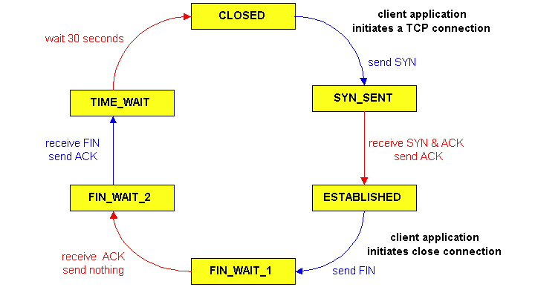
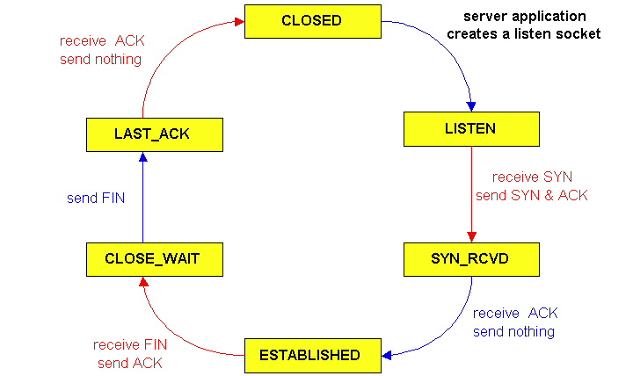
TCP – quản lý kết nối
TCP server
lifecycle
TCP client
lifecycle

Slide 67
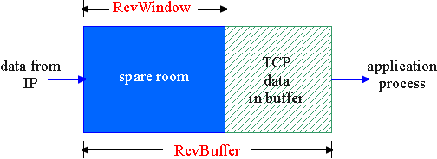
TCP - Điều khiển luồng - 1
Nguyên nhân:
Bên gởi làm tràn bộ đệm của bên nhận khi gởi quá nhiều dữ liệu hoặc gởi quá nhanh
Sử dụng trường “window size”
Window size: lượng DL có thể đưa vào buffer

Slide 68
TCP - Điều khiển luồng - 2
Bộ đệm
bên nhận
Ứng dụng
gửi 2K
Gửi
Nhận
0
4K
Empty
2K
SEQ=0
2K
ACK = 2048 WIN = 2048
Ứng dụng
gửi 2K
2K
SEQ=2048
Full
Bên gửi
bị khóa
ACK = 4096 WIN = 0
ACK = 4096 WIN = 2048
Bên gửi có thể
gửi đến 2K
2K
1K
SEQ=4096
1K
2K

Slide 69
Kiểm soát tắt nghẽn - 1
Vấn đề: 1 node có thể nhận dữ liệu từ nhiều nguồn
Buffer: giới hạn
gói tin: đến ồ ạt
➔ xử lý không kịp ➔ tắt nghẽn
Hiện tượng:
Mất gói
Delay cao
➔ Sử dụng đường truyền không hiệu quả
Host A
λ_{in} : original data
λ_{out}
Host B
unlimited shared output link buffers

Slide 70
Kiểm soát tắt nghẽn - 2
Giải quyết trong TCP:
Bên gởi:
Thiết lập tốc độ gởi dựa trên phản hồi từ bên nhận
Nhận ACK
Mất gói
Độ trễ gói tin
Tốc độ gởi: có 2 pha
Slow-Start
Congestion Avoidance
Host A
Host B
one segment
RTT
two segments
four segments
time

Slide 71
Tài liệu tham khảo
Bài giảng của J.F Kurose and K.W. Ross về Computer Networking: A Top Down Approach

